Slide 1





Idées de débats
Mouvants
Parlons usages et risques numériques
Ligue de l’Enseignement FOL 83

Slide 2
Avant de commencer :
SOMMAIRE
C’est quoi un débat mouvant ?
  Pendant cette animation l’animateur pose une question qui ouvre un débat.
  Les participants doivent alors se répartir dans l’espace en fonction de s’ils sont pour ou contre l’affirmation.
  L’animateur doit permettre au débat d’avancer et au deux points de vue d’être entendus et développés. Il reformule et fait respecter le temps de parole de chacun. Il apporte des informations complémentaires si nécessaire. Si peu ou aucun participant choisissent un côté l’animateur fait l’avocat du diable. L’important est de ne pas prendre parti personnellement mais faire vivre le débat.
Exemple : L’arrivée de l’informatique a été une bonne chose pour la société ?

Slide 3
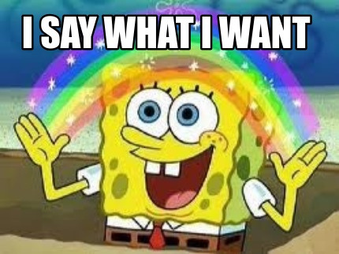
1er débat :
SOMMAIRE
Peut-on tout dire sur les réseaux ?
Aide à
animation
en note de
cette slide !
Notes:
OUI :
-On peux s’exprimer librement tant qu'on respecte les autres utilisateurs.
-L'anonymat d'un compte avec aucunes informations personnelles permet d'échanger librement sans jugement de nos proches.
NON :
-Notre liberté s’arrête la où commence celle des autres.
-Il faut respecter la loi : diffamation ...

Slide 4
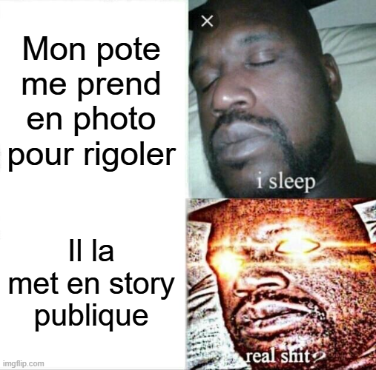
2eme débat :
SOMMAIRE
Peut-on
poster
la photo d’une personne
sans son accord ?
Aide à
animation
en note de
cette slide !
Notes:
OUI :
-Lieu public :
Si la photo ou la vidéo est prise dans un lieu public, il peut être légal de publier l'image, surtout si la personne n'est pas le sujet principal.
-Intérêt journalistique ou artistique : dans certains contextes (reportages, documentaires, œuvres artistiques), l'autorisation n’est pas toujours requise, notamment si cela relève de l’information.
NON :
-Droit à l’image :
Chaque personne a le droit de contrôler l’usage de son image. Publier une photo sans accord explicite peut violer ce droit.
-Atteinte à la vie privée :
Même dans un lieu public, si l’image porte atteinte à la vie privée ou à la dignité de la personne, cela peut être sanctionné.
-Risques juridiques :
La personne concernée peut porter plainte, demander le retrait de la photo et exiger des dommages et intérêts.

Slide 5
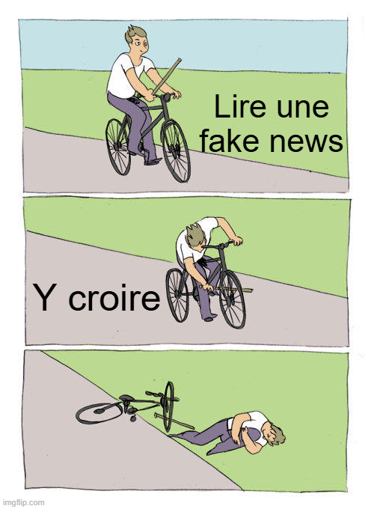
3eme débat :
SOMMAIRE
Est-ce
qu’Internet
rend-il plus
intelligent ?
Aide à
animation
en note de
cette slide !
Notes:
OUI :
-Accès à une immense source de connaissances :
Internet permet d’apprendre à tout moment, sur tous les sujets (langues, sciences, histoire, etc.).
-Développement de l’esprit critique :
En croisant différentes sources, on apprend à analyser, comparer, vérifier l’information.
-Outils d’apprentissage variés
NON :
-Surcharge d’informations :
Trop d’infos peuvent rendre confus, dispersé, ou mener à la désinformation.
-Dépendance aux écrans :
Moins de concentration, difficulté à lire en profondeur ou à mémoriser sans distraction.
-Pas d’effort de réflexion :
Google donne des réponses rapides, mais cela peut décourager la réflexion personnelle ou la recherche approfondie.

Slide 6
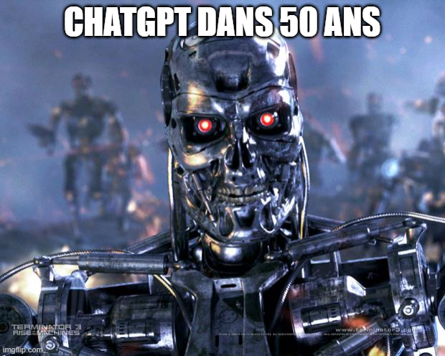
4eme débat :
SOMMAIRE
Est-ce que
l’IA
est-elle
intelligente ?
Aide à
animation
en note de
cette slide !
Notes:
OUI :
Elle résout des problèmes complexes :
L’IA peut battre des champions aux échecs, diagnostiquer des maladies ou traduire des langues.
-Elle apprend et s’adapte :
Grâce à l’apprentissage automatique, l’IA peut s’améliorer avec les données qu’on lui donne.
-Elle imite certaines formes d’intelligence humaine :
Elle peut analyser, générer du langage, reconnaître des visages, etc.
NON :
Pas de conscience ni de compréhension :
-L’IA ne comprend pas ce qu’elle fait, elle applique des calculs ou des modèles statistiques.
-Elle dépend totalement de l’humain :
Elle a besoin de données, de programmation et de supervision humaine pour fonctionner.
-Pas de pensée autonome :
L’IA ne pense pas, ne ressent rien, ne prend pas de décisions morales ou créatives comme un humain.

Slide 7
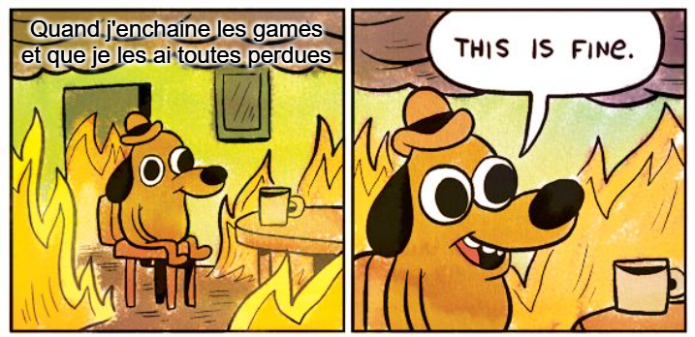
5eme débat :
SOMMAIRE
Les jeux vidéo
peuvent-ils
rendrent
violent ?
Aide à
animation
en note de
cette slide !
Notes:
OUI :
Contenus violents répétés :
-Certains jeux montrent des scènes choquantes ou agressives, ce qui peut banaliser la violence.
-Influence sur les plus jeunes :
Les enfants ou adolescents peuvent être plus influencés, surtout s’ils manquent de recul.
-Comportements agressifs :
Certains joueurs deviennent nerveux ou frustrés après avoir joué longtemps à des jeux violents.
NON :
-Aucune preuve scientifique claire :
De nombreuses études montrent qu’il n’y a pas de lien direct entre jeux vidéo et violence réelle.
-Exutoire pour le stress :
Jouer peut au contraire aider à se défouler ou se calmer sans faire de mal à personne.
-Tout dépend du contexte :
L’éducation, l’encadrement et la personnalité du joueur comptent beaucoup plus que le jeu lui-même.

Slide 8
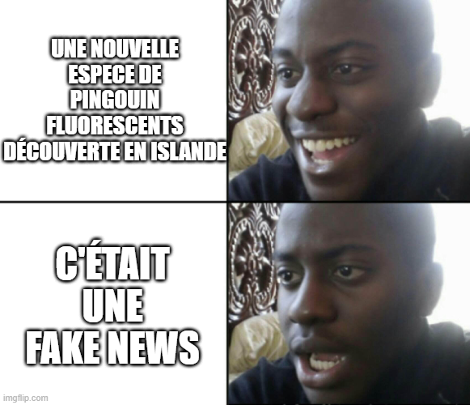
6eme débat :
SOMMAIRE
Est-ce que
tout ce qui
se trouve
sur internet
est vrai ?
Aide à
animation
en note de
cette slide !
Notes:
OUI :
-Des sources fiables existent :
Sites officiels, médias reconnus, encyclopédies en ligne (comme Wikipédia) fournissent souvent des informations exactes.
-Des experts publient sur Internet :
De nombreux professionnels (scientifiques, professeurs, journalistes…) partagent des contenus de qualité.
-L’accès rapide à la vérité :
Internet permet de vérifier les faits facilement avec plusieurs sources croisées.
NON :
-Beaucoup de fausses informations :
Il existe des rumeurs, des fake news, des théories du complot et des contenus inventés.
-Tout le monde peut publier :
Aucune vérification n’est obligatoire. Même des personnes non qualifiées peuvent diffuser de fausses informations.
-Manipulation et influence :
Certains contenus sont volontairement trompeurs pour manipuler les opinions ou vendre quelque chose.

Slide 9
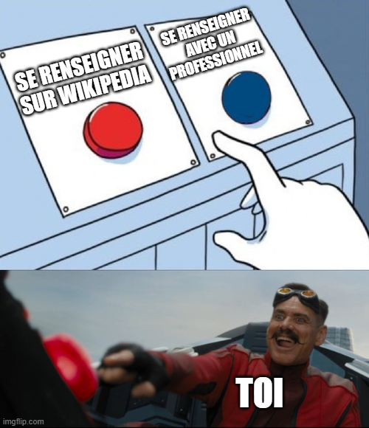
7eme débat :
SOMMAIRE
Est-ce que
tout ce qui
se trouve
sur Wikipedia
est vrai ?
Aide à
animation
en note de
cette slide !
Notes:
OUI :
-Des articles bien documentés :
Beaucoup d’articles sont rédigés et corrigés par des passionnés, parfois des experts, avec des sources fiables.
-Un système de vérification :
Wikipédia encourage les citations de sources, et les erreurs peuvent être corrigées rapidement par la communauté.
-Qualité croissante :
Au fil des années, la qualité des articles s’est améliorée, surtout sur les sujets très consultés.
NON :
-N’importe qui peut modifier :
Cela ouvre la porte aux erreurs, aux blagues, ou aux fausses informations volontaires.
-Fiabilité inégale selon les sujets :
Certains articles sont bien faits, mais d’autres, moins surveillés, peuvent contenir des imprécisions.
-Pas une source "officielle" :
Wikipédia reste un site collaboratif : ce n’est pas une source académique ou scientifique validée.

Slide 10
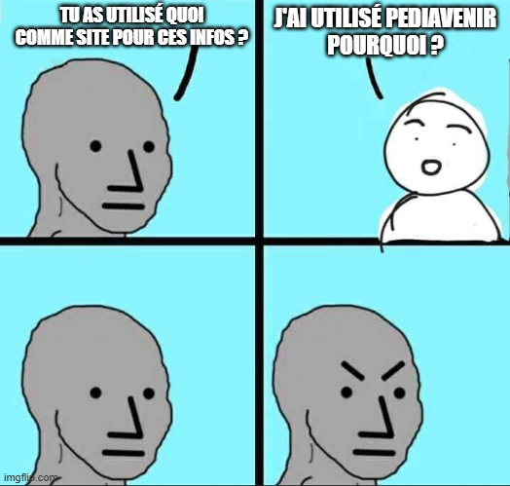
8eme débat :
SOMMAIRE
Est-ce que
je peux réutiliser
n’importe quels
informations
que je trouve
sur internet ?
Aide à
animation
en note de
cette slide !
Notes:
OUI :
-informations libres d’accès :
Certaines données sont mises à disposition gratuitement (comme Wikipédia, sites publics, articles libres).
-Utilisation personnelle ou scolaire :
Tu peux utiliser des infos trouvées en ligne pour un devoir, à condition de les citer correctement.
-Sites officiels ou éducatifs :
Les informations de sources fiables (gouvernement, écoles, médias sérieux) sont souvent réutilisables.
NON :
-Droits d’auteur :
Copier un texte, une image ou une vidéo sans autorisation peut être illégal.
-Fiabilité douteuse :
Certaines infos sur Internet sont fausses, mal expliquées ou trompeuses. Il faut les vérifier avant de les utiliser.
-Pas toujours adapté à ton usage :
Ce qui est autorisé pour une lecture personnelle ne l’est pas forcément pour une publication ou un exposé.

